Slide 1
МАСТЕР-КЛАСС « КУКЛА - МОТАНКА»
Выполнили: воспитатели муниципального бюджетного дошкольного образовательного учреждения города Ростова – на Дону «Детский сад №258» Кулик М. Н., Яковлева Т.Н.

Slide 2
Мастер-класс « Кукла - мотанка»
Мастер-класс « Кукла - мотанка»
Цель: Познакомить дошкольников с видом декоративно-прикладного искусства – куклой-мотанкой, с историей возникновения и развития, с инструментами для изготовления, развивать пространственное мышление, воспитывать уважение к народным традициям и истории.
Инструменты и материалы: ткань, ножницы, нитки, вата или другой любой наполнитель.

Slide 3
Ход работы:
1. История возникновения куклы.
Кукла – мотанка – уникальное явление, которые оставили нам в подарок наши предки. Она всегда была оберегом в семье. Каждая мать делала своему ребенку такую игрушку, чтобы играться.
Традиционно, считается, что кукла – мотанка должна быть без лица. Это требование возникло с того времени, когда верили в сверхъестественные силы куклы: она не должна быть похожа на кого-то, что бы не делать человеку вреда.

Slide 4
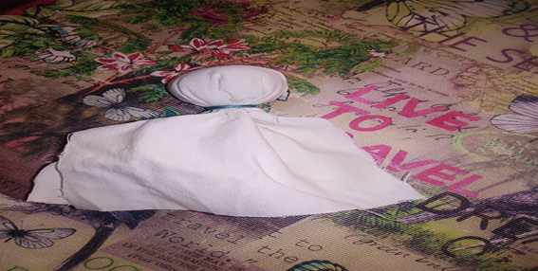
2. Изготовление куклы – мотанки
1. Делаем из наполнителя шарик и кладем по центру ткани, спрятав его под загнутые края.
Теперь нужно свернуть рулончик вдвое и сформировать голову. Для этого плотно сбейте наполнитель, подвинув его вверх. Подвяжите образовавшийся шарик ниточкой.

Slide 5
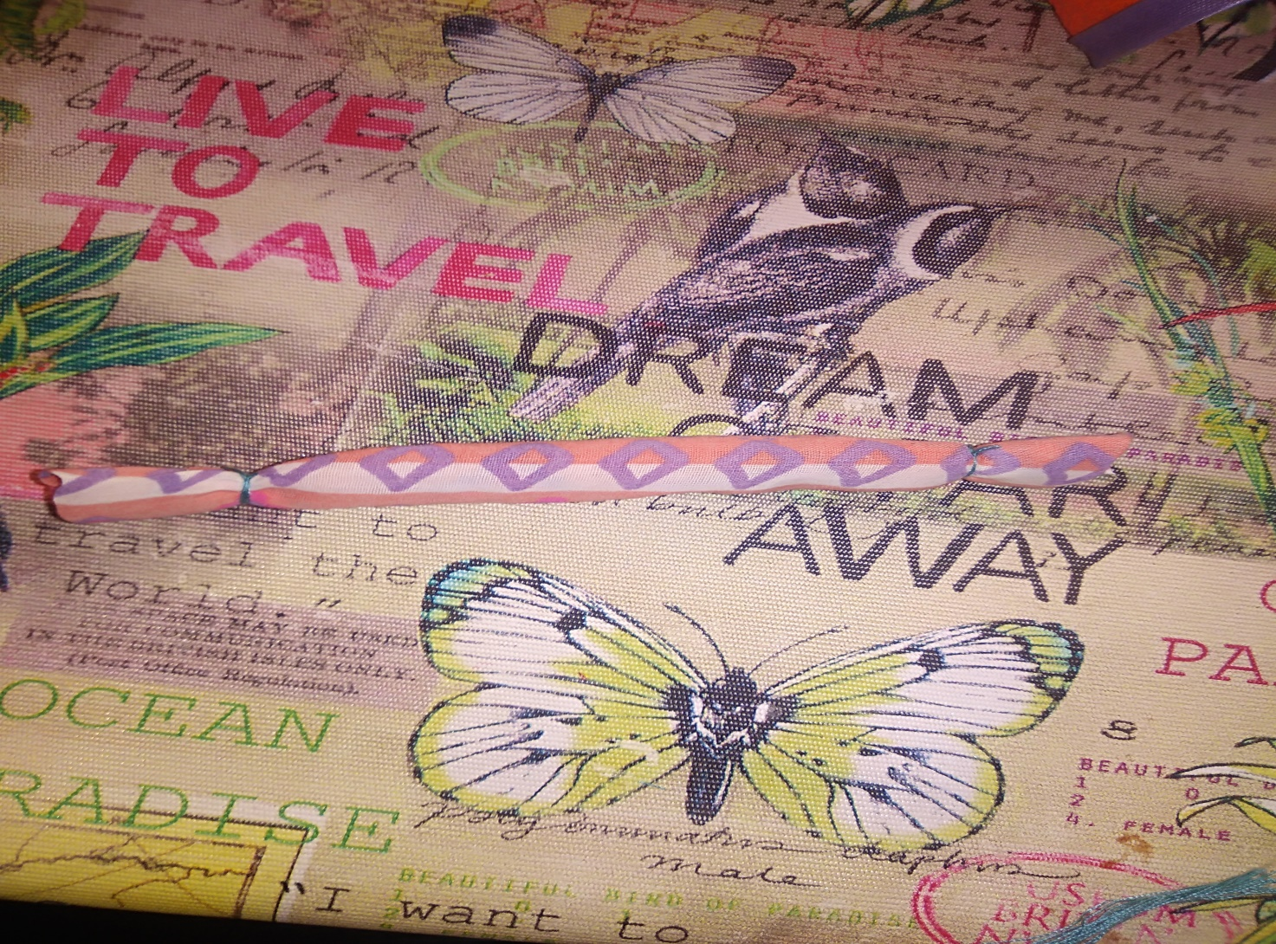
2. Делаем рукава. Для этого нужно скатать отрезок пестрой ткани в узенький рулончик, а затем завязать оба края нитью.

Slide 6
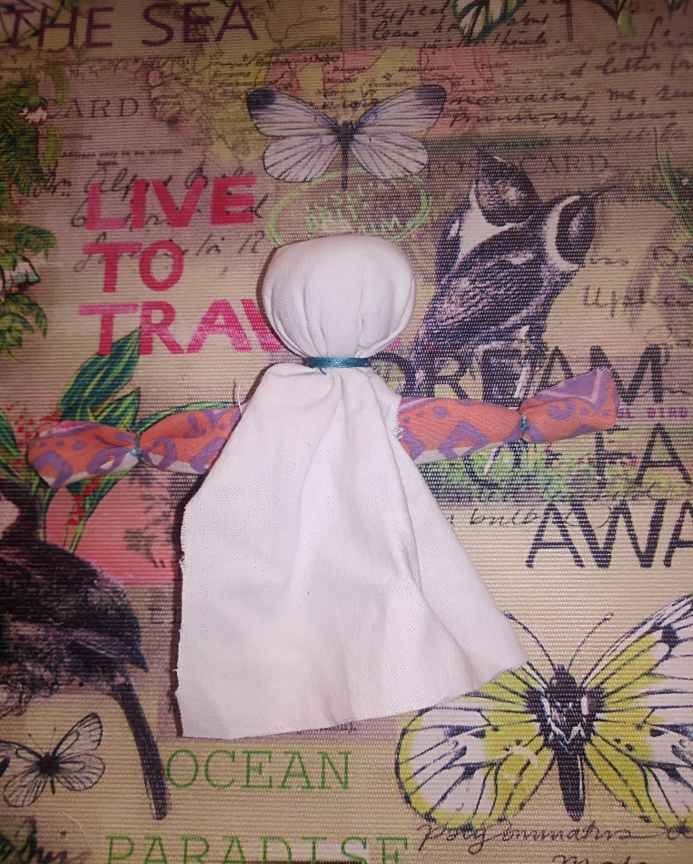
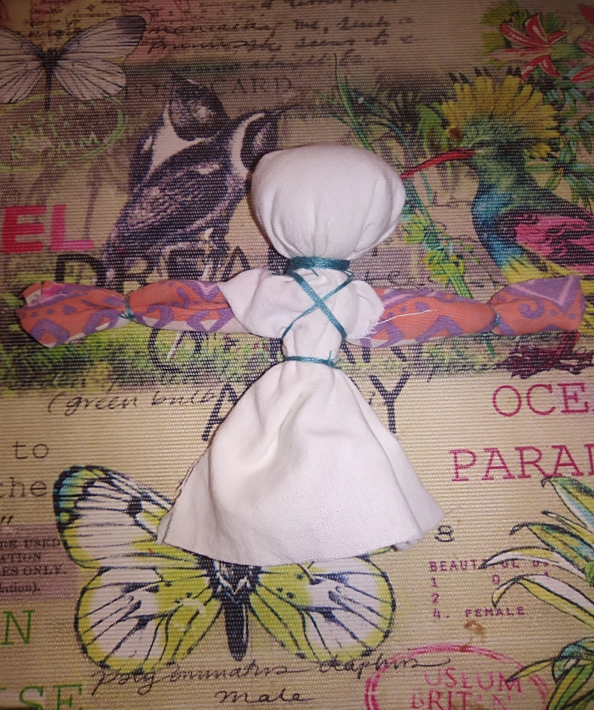
3. Просовываем заготовку между двумя отрезками ткани, прямо под головешку ляльки, и снова подвязываем нитью. А чтобы мотанка отпугивала зло, завязываем кукле на груди крест.

Slide 7
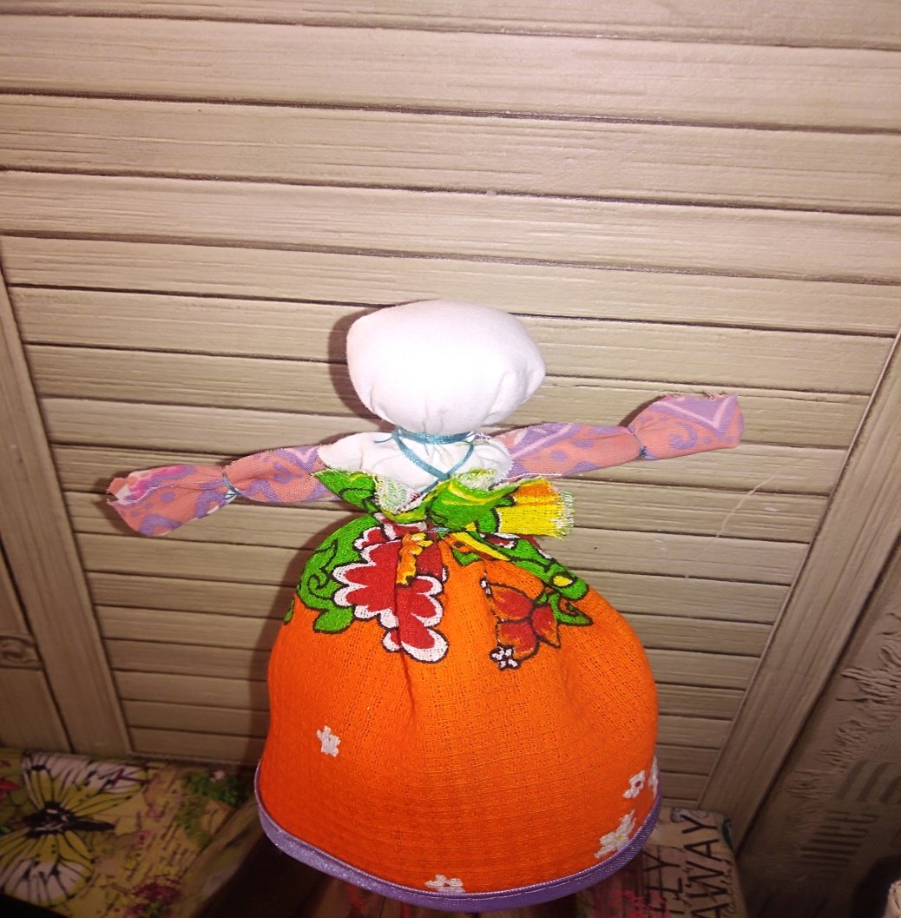
Начинаем делать юбку. Прикладываем ткань к поясу, чтобы образовались красивые складочки. Когда дойдете до «шва» (он должен получиться на средине), обмотайте ткань возле талии нитью.

Slide 8
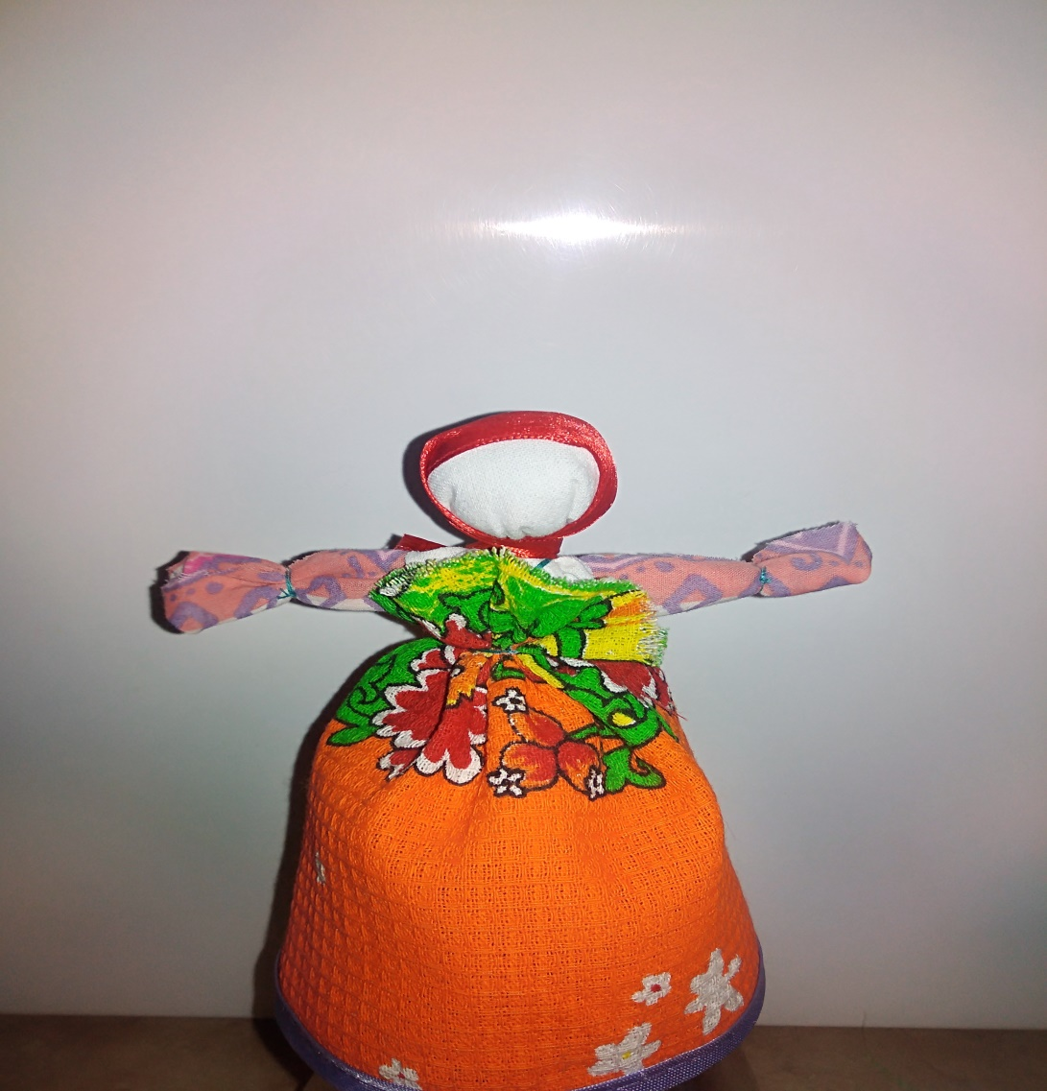
Обвязываем голову мотанки платком, его концы заводим назад.
Для платка можно использовать какую –то яркую ткань, или ленту.

Slide 9
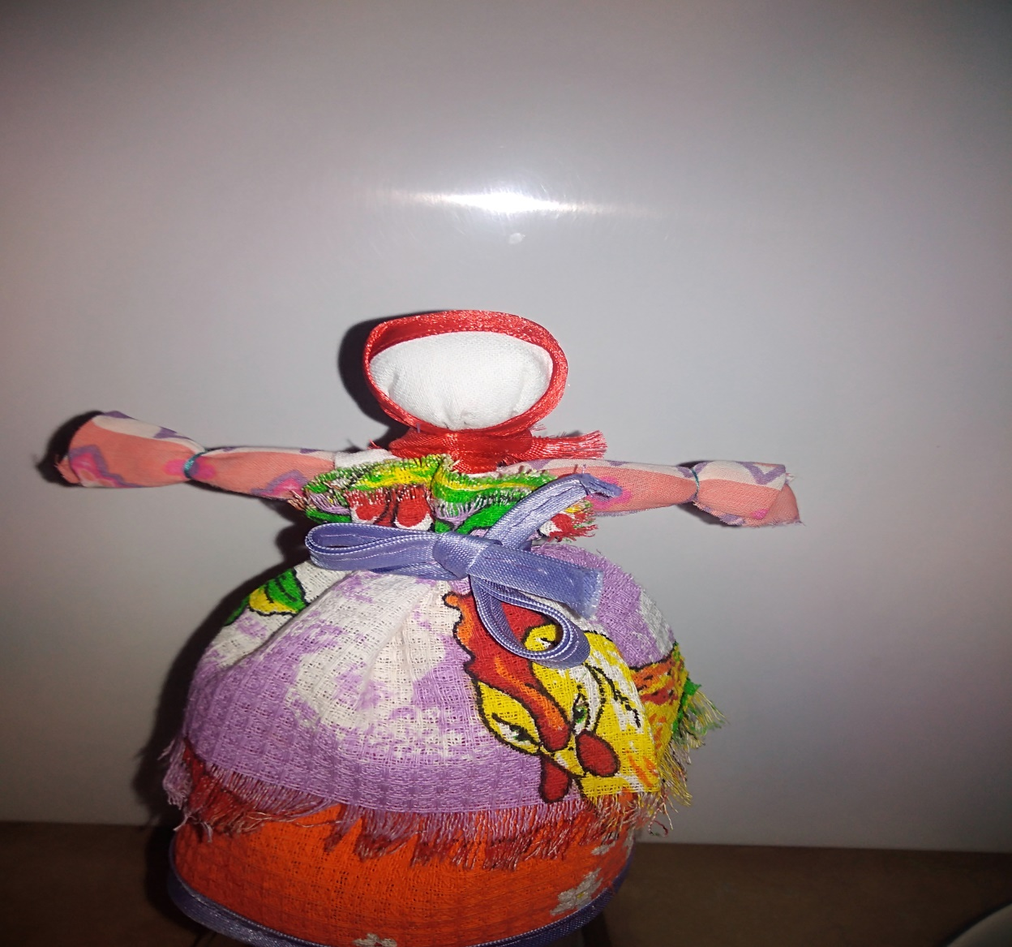
С помощью нити прикрепляем к юбке фартук, а сверху повязываем ленту.
Наша кукла – мотанка готова!

Slide 10
Спасибо
за
внимание!

